Slide 1
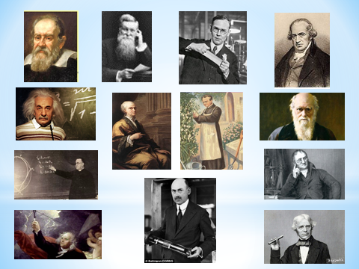
Викторина «Ученые и изобретатели»

Slide 2
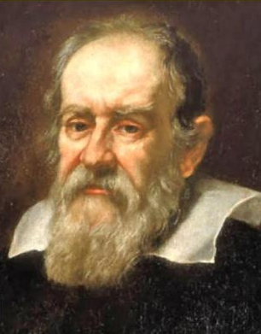
Итальянский физик, один из первых ученых, изучавших Солнечную систему при помощи телескопа.
Галилей, Галилео
(1564 — 1642)

Slide 3
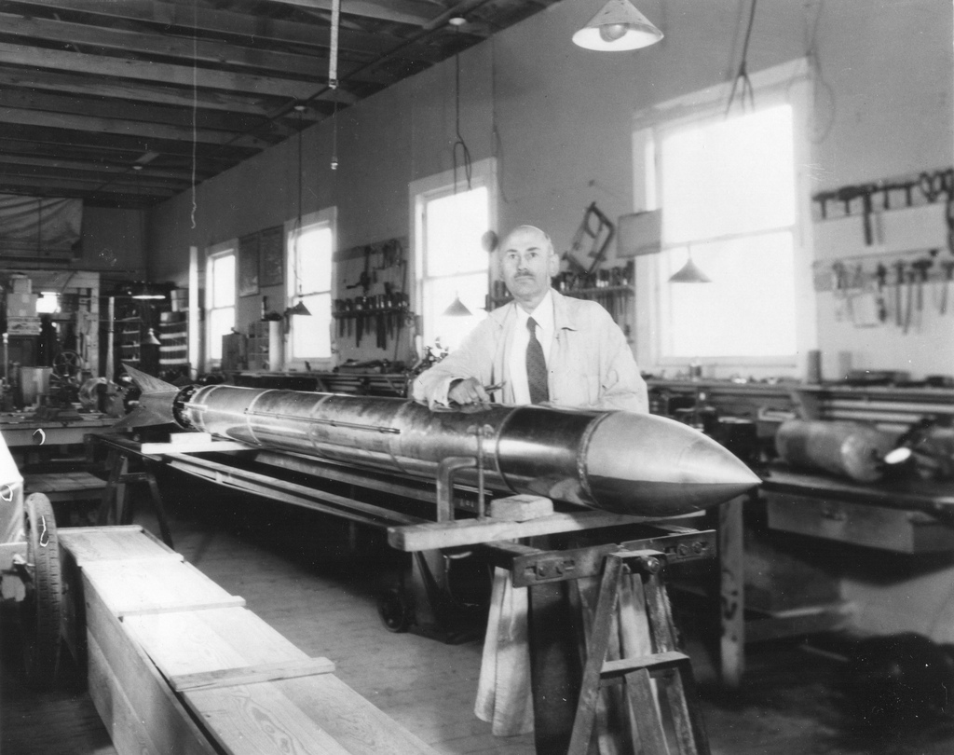
Американский физик, одна из главных фигур в области создания космической ракетной техники. В 1926 г. он запустил первую в мире ракету на жидком топливе.
Годдард, Роберт (1882 — 1945)

Slide 4
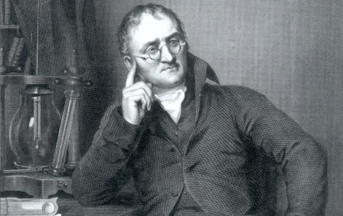
Английский химик-самоучка, внесший огромный вклад в атомистику — науку об атомах.
Дальтон, Джон (1766 — 1844)

Slide 5
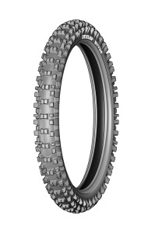
Шотландский хирург-ветеринар, изобретатель первой в мире пневматической шины — шины, наполненной воздухом.
Данлоп, Джон (1840 — 1921)

Slide 6
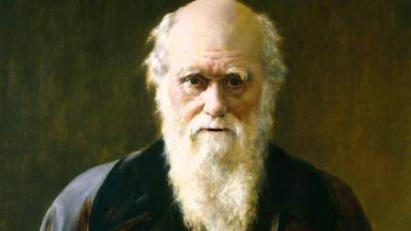
Английский натуралист, автор теории естественного отбора как главной движущей силы эволюции.
Дарвин, Чарлз (1809 —1882)

Slide 7
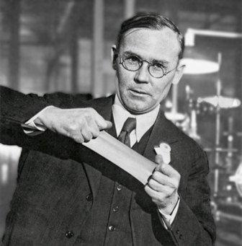
Американский химик, изобретатель нейлона ,первого искусственного волокна, нашедшего широкое применение в промышленности.
Карозерс, Уолесс (1896 — 1937)

Slide 8
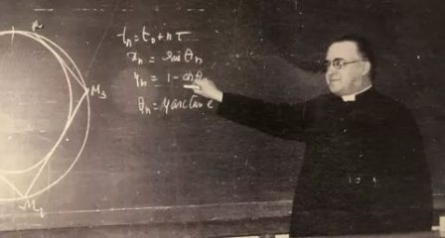
Бельгийский астроном, автор теории Большого Взрыва.
Леметр, Жорж (1894 — 1966)

Slide 9
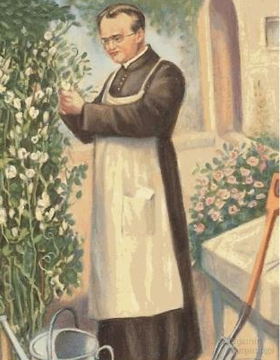
Австрийский монах, открывший, что живые существа передают свои качества по наследству своему потомству.
Мендель, Грегор (1822 — 1884)

Slide 10
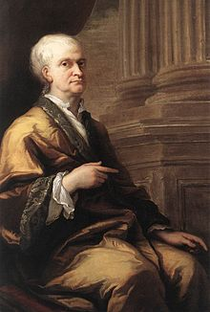
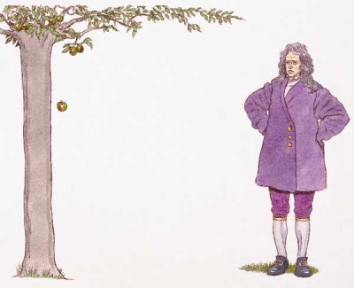
Английский математик и физик, доказавший, что свет состоит из различных цветов и открывший законы всемирного тяготения и движения.
Ньютон, Исаак
(1642 — 1727)

Slide 11
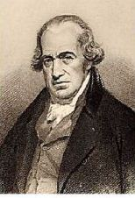
Шотландский инженер, создатель паровой машины. В его честь названа единица измерения электроэнергии — ватт.
Уатт, Джеймс
(1736 - 1819)

Slide 12
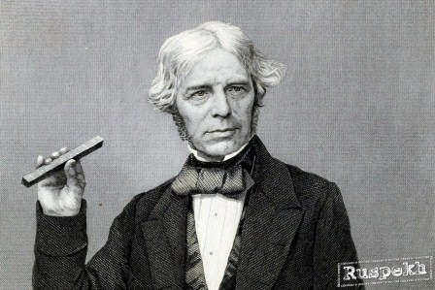
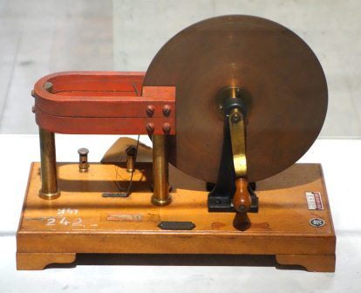
Английский ученый, изобретатель электромотора.
Фарадей, Майкл (1791 — 1867)

Slide 13
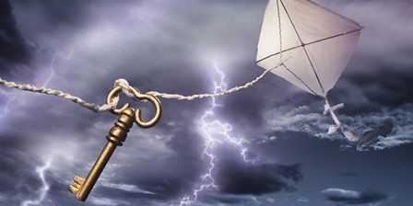
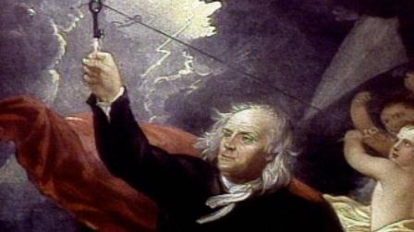
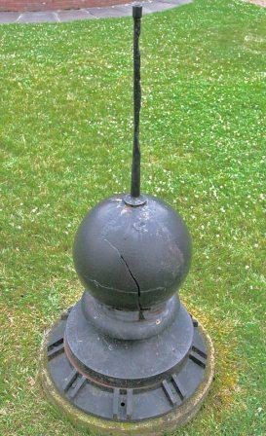
Американский ученый и политический деятель, доказавший, что молния — это разновидность электричества. Он же изобретатель громоотвода.
Франклин, Бенджамин
(1706 —1790)

Slide 14
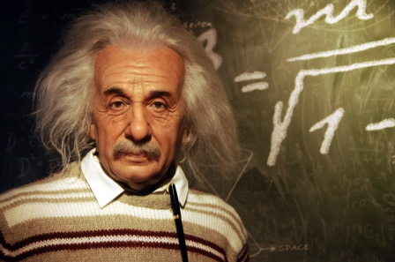
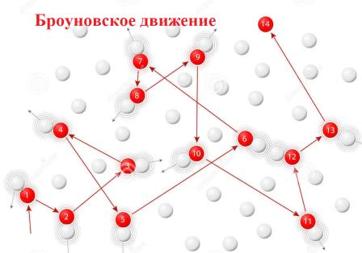
Немецкий физик, автор многих важнейших открытий в области атомной энергии и света.
Эйнштейн, Альберт
(1879 — 1955)

